Slide 1

IMPORTOVANJE, SREDJIVANJE I TRANSFORMISANJE PODATAKA

Slide 2
STA BI TREBALO ZNATI?
Kako se koristi RStudio
Sintaksa
Varijable
Operatori (aritmeticki, relacioni, logicki)
Tipovi objekata u R
Vektori
Liste
Matrice
Areji
Faktori
Data Frame
Alati
Loops
Funkcije (built-in i pisanje funkcija)
Apply porodica (lapply, sapply, vapply)

Slide 3
Data Frame
Sta zelimo da uradimo sa podacima?
Sta cemo od alata da koristimo?
Alati
read.csv()
Base R
apply()
….
Paketi
Tidyverse
…

Slide 4
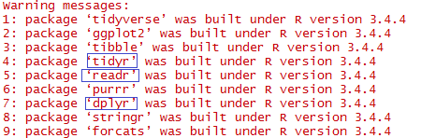
Tidyverse

Slide 5
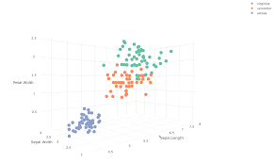
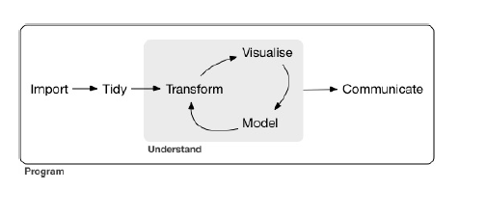
Sta zelimo da uradimo sa podacima?
Shiny
RMarkdown
…
EDA
Regresija
Klasifikacija
Klasterska analiza
….

Slide 7
Sta koristiti od alata?
Base R funkcije ili
ggplot2 - T
dplyr - T
readr – T
readxl
RMySQL
haven …
tidyr - T
stringr - T
forcats - T
lubridate - T

Slide 8
IMPORTOVANJE PODATAKA

Slide 9

Izvori podataka
Iz R-a paketi
Izvan R-a
‘Gapminder’
‘Lahman’
…
Flat fajlovi
Excel fajlovi
database
Statisticki softveri
web
R

Slide 10
Flat fajlovi
Sta koristiti?
Base R
Pakete
readr – T
data.table
read.csv()
read.delim()
read.table()

Slide 11
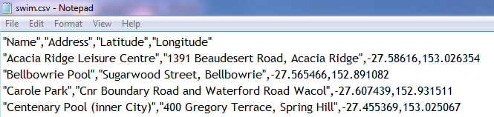
CSV

Slide 13
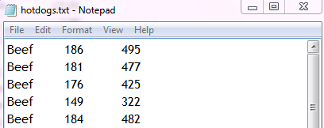
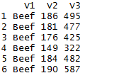
.txt

Slide 14
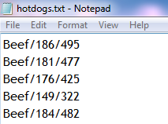

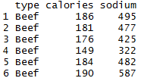
?

Slide 15

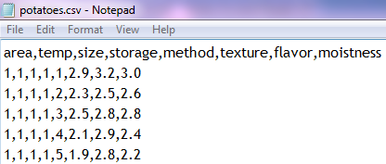
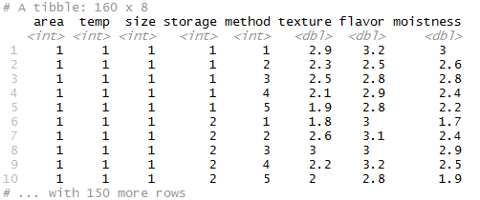
readr Paket
CSV

Slide 16

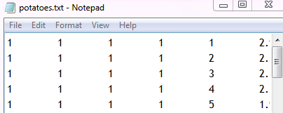

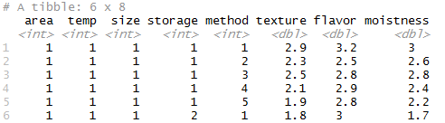
.txt

Slide 17
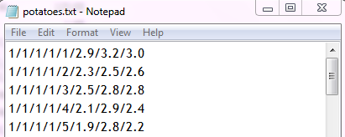


?

Slide 18

read_csv()
read_tsv()
read_delim()

Slide 19
Prednosti readr u odnosu na utils paket
Brzina
Daju tiblove
Ne pretvaraju znakovne vektore u faktore
Ne dodaju indekse redovima

Slide 20
SREDJIVANJE PODATAKA

Slide 21
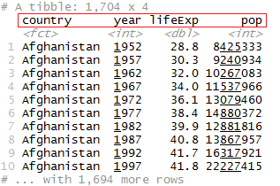
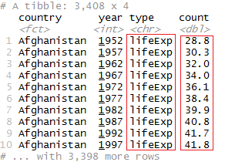
Uredni podaci?

Slide 22
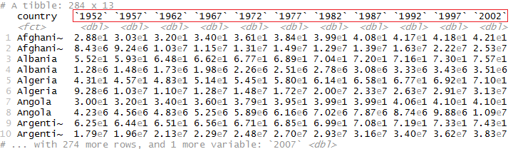
Uredni podaci
Varijable treba da imaju svoje posebne kolone
Opservacije treba da su u redovima a ne da imaju svoje posebne kolone
Dve variajble ne smeju biti u jednoj koloni
Jedna varijabla ne sme biti u dve kolone
Data types bi trebalo biti podeseni
Ne bi trebalo biti NAs i outliera

Slide 23
Svaki put uradi
Explore data – glimpse(), head()
Sredi podatke – tidyr, stringr, lubridate
Pripremi za analizu
Pogledaj da li ima outlier-a i NAs

Slide 24
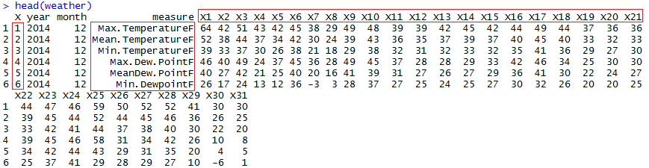
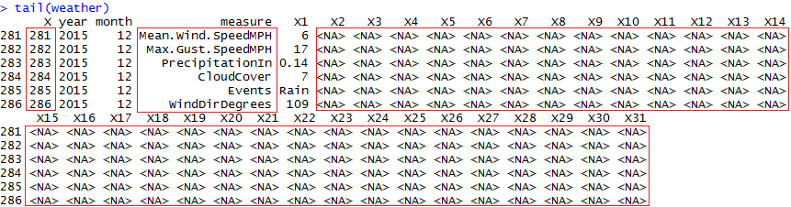
Explore data

Slide 25
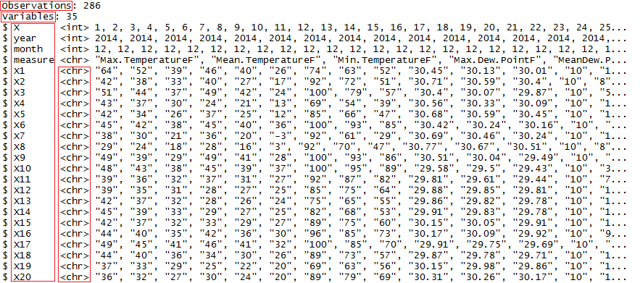
glimpse()

Slide 26
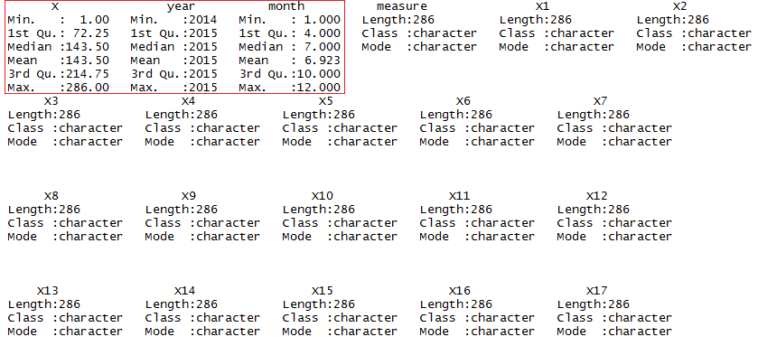
summary()

Slide 27
Sredjivanje podataka
Mnogo paketa za sredjivanje
Iz paketa tidyverse to su: tidyr, stringr …
Tidyr
Svega nekoliko funkcija
gather(), spread(), unite(), separate()
Base R

Slide 28

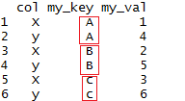
gather()

Slide 29
spread()

Slide 30
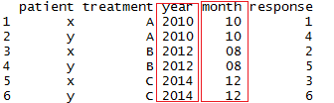
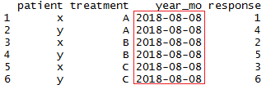
unite()

Slide 31
separate()

Slide 32
Priprema podataka za analizu
Moramo se jos jednom prisetiti tipova vektora
Character
Integer
Double
Factor
Logical
Date
…
Base R
as.numeric()
Paket - dplyr
mutate_each()

Slide 33
Kada budemo sredjivali podatke pored tidyr koristicemo i …
Datumi – base R ili lubridate
Text – base R (regex) ili stringr
Faktori – faktori (forcats)

Slide 34
TRANSFORMISANJE PODATAKA

Slide 35
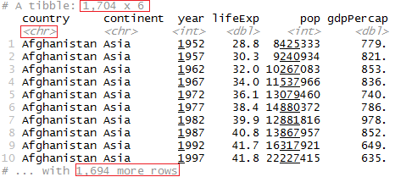

dplyr
Tibble
%>%

Slide 36
Pet osnovnih glagola
filter()
arrange()
mutate()
select()
summarize()
+ group_by()
+ mutate_each()

Slide 37
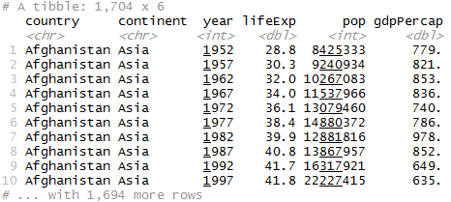

Slide 38

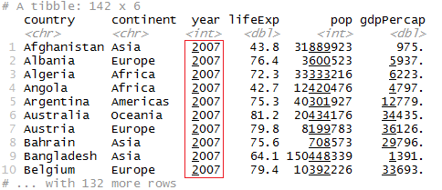
filter()
%in%

Slide 39
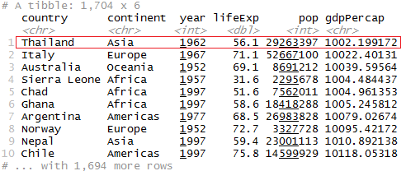
arrange()

Slide 40

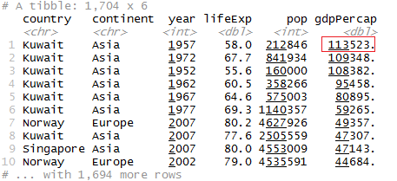

Slide 41

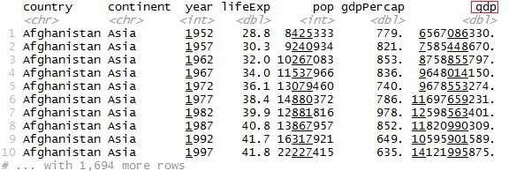
mutate()
a) Menjanje postojecih kolona
b) Dodavanje novih kolona

Slide 42
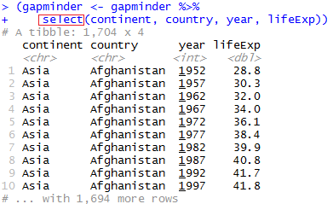
select()
Base R – robustno
gapminder[c(‘continent’, ‘country’, ‘year’, ‘lifeExp’)]

Slide 43
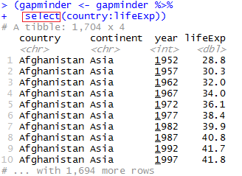

Slide 44
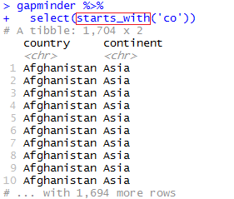
Pomocne funkcije
starts_with(‘abc’)
ends_with(‘abc’)
contains(‘abc’)
…

Slide 45


summarize()

Slide 46
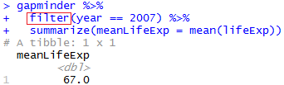
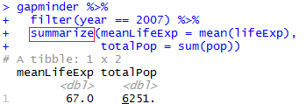

Slide 47

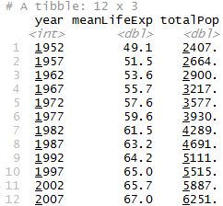
group_by()

Slide 48

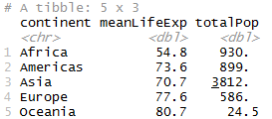

Slide 49

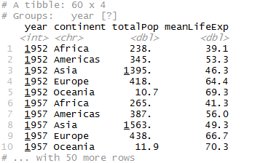

Slide 50
https://draganapavlovich.com/

